Slide 1
CHÀO MỪNG CÁC CON
ĐẾN VỚI TIẾT HỌC

Slide 2
Toán
Luyện tập chung (56)

Slide 3
Yêu cầu cần đạt
- Đếm, đọc, viết các số trong phạm vi 1000. Phân tích một số có ba chữ số thành các trăm, chục, đơn vị.
- Biểu diễn số có ba chữ số trên tia số.
- Phát triển các năng lực toán học.

Slide 4
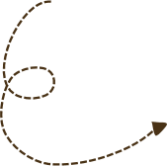
Luyện tập

Slide 5
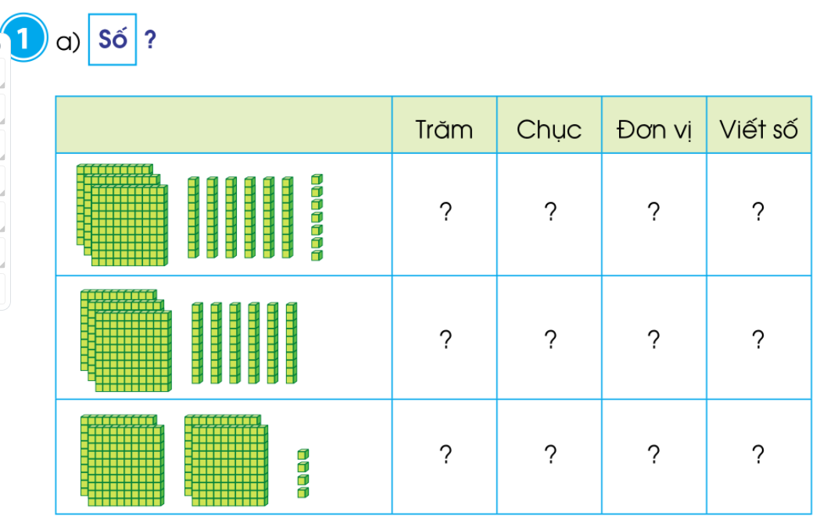
3
6
7
367
3
6
0
360
4
0
4
404

Slide 7
4
5
1
3
0
8
2
7
0

Slide 8
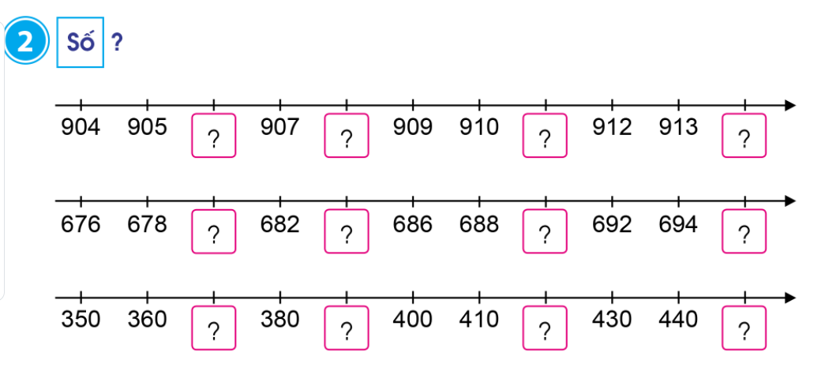
906
908
911
914
680
684
690
696
370
390
420
450

Slide 9
Dặn dò
- Hoàn thành bài 1, 2 Vở BTT in trang 56.
- Xem trước bài Luyện tập chung trang 57.

Slide 10
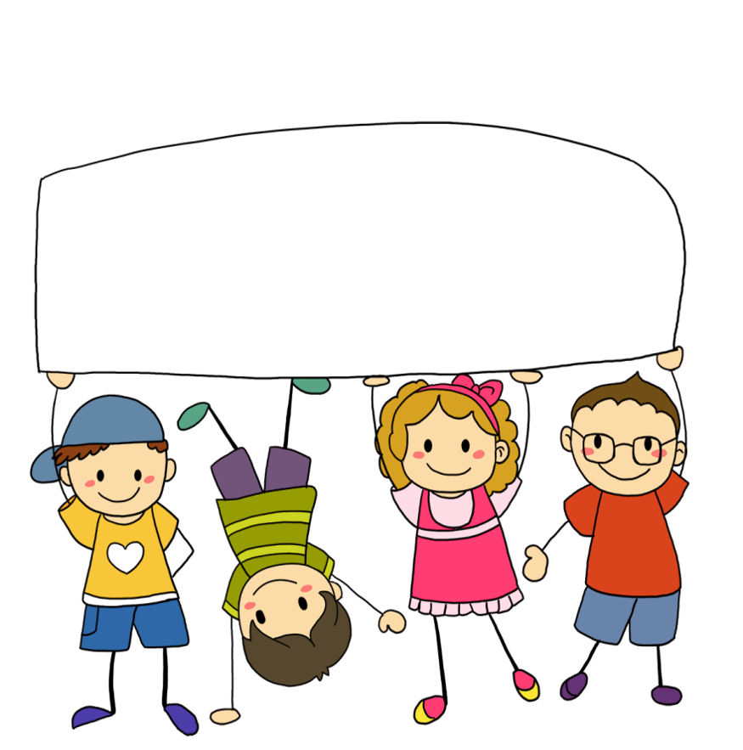
Tiết học của chúng ta đến đây là kết thúc.
Chúc các con mạnh khỏe, học tập tốt!

